Slide 1
CASE DE DATA SCIENCE · O PROBLEMA
O que estamos otimizando ao distribuir cupons
Distribuir cupom não é só "dar desconto": é decidir quem recebe qual benefício, quando e por qual canal, para otimizar a utilização de orçamento na direção de interesse do negócio.
A MESMA ALAVANCA PODE APONTAR PARA DIREÇÕES DIFERENTES
Relacionamento
LTV
Reativação
Uplift
engajar e fidelizar ao longo do tempo
aumentar o valor do cliente no longo prazo
trazer de volta clientes inativos
compras que só acontecem por causa do cupom
← FOCO DESTE ESTUDO
O CENÁRIO ANALISADO
Histórico do iFood: 16.994 clientes · 10 ofertas em 3 formatos (BOGO, desconto, informacional) · 4 canais · 6 ondas ao longo de ~30 dias.
PARA ONDE ESTE ESTUDO CHEGA
Testes em um budget de 15mil envios, apontaram que a solução gerou R$ 32.079 de lucro incremental
+24% vs seleção aleatória e +34% vs priorizar chance de conversão
Recebidos
76.277 100%
Vistos
54.654 71.7%
Convertidos
34.004 44.6%
Estratégia de cupons · iFood — Case de Data Science
1 / 5

Slide 2
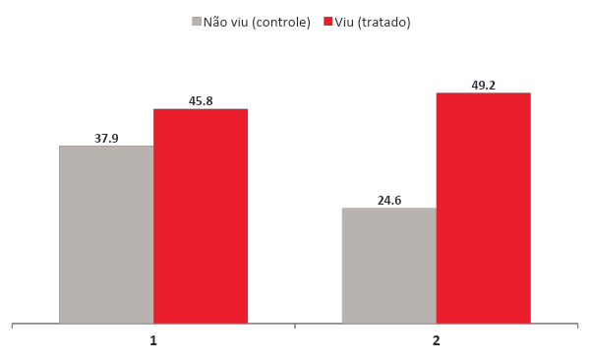
O INSIGHT
Quem mais compra ≠ quem o cupom convence
Se ranqueamos os clientes só pela chance de compra, mandamos cupom para quem já ia comprar e pagamos desconto sem gerar venda nova. Os dados mostram por quê.
1 em 3
Compra sem ver o cupom
33% do controle converteu mesmo sem exposição à oferta.
25,8 %
"Completou" sem abrir
8.568 de 33.182 eventos: compra espontânea, não persuasão.
16,2 p.p.
Bogo
Desconto
Gap tratado x controle
Espaço de efeito real, mas não tudo é causado pelo cupom.
Taxa de conversão sobre recebidos, por braço e tipo de oferta.
Estratégia de cupons · iFood — Case de Data Science
2 / 5

Slide 3
O PÚBLICO CERTO
Nem todo cliente responde ao cupom da mesma forma
Para cada cliente estimamos duas coisas: a chance de ele comprar e quanto o cupom muda essa chance. Cruzando as duas, surgem quatro perfis — e só um deles justifica gastar desconto.
↑ Quanto o cupom muda essa chance
63,8%
2,3%
O CUPOM CONVENCE
Cliente #de26
78 anos · 407 dias no app · R$ 174 em 7 pedidos · abre 75%
Persuadables: O cupom convence
Sure things: Já compraria
Neste envio viu desconto → comprou R$ 25
Modelo efeito +72,9 p.p. · chance base 39%
ENVIAR — alvo principal
Evitar — margem perdida
27,5%
6,4%
JÁ COMPRARIA
Cliente #7c48
50 anos · 744 dias no app · R$ 202 em 7 pedidos · abre 33%
Sleeping dogs: Efeito negativo estim.
Lost Causes: Improvável
Neste envio comprou R$ 19 sem ver a oferta
Modelo chance 95% · efeito ~0 p.p.
Não priorizar
Não enviar
Premissa de negócio: assumimos que cupom não faz o cliente comprar menos. O quadrante de "efeito negativo" é uma ferramenta do modelo — na prática, lemos como baixo retorno marginal.
→ Quanto essa pessoa já tende a comprar
Estratégia de cupons · iFood — Case de Data Science
3 / 5

Slide 4
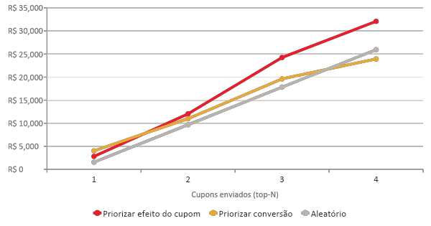
IMPACTO EM R$
Com o mesmo budget, mais lucro incremental
Comparamos três formas de escolher quem recebe cupom, na mesma base de validação (holdout: dados que o modelo não treinou). A métrica isola o lucro que o cupom de fato causou, não o que aconteceria de qualquer jeito.
COMO LER A CURVA
Em budgets pequenos, priorizar conversão até lidera — o topo é dominado por super-usuários. Conforme o budget cresce, essa lista se dilui em quem "já compraria"; priorizar o efeito do cupom abre vantagem e chega a R$ 32.079 em 15 mil cupons.
LUCRO INCREMENTAL · 15 MIL CUPONS
Efeito do cupom
R$ 32.079
1,000
5,000
10,000
15,000
Priorizar conversão
R$ 23.929
Aleatório
R$ 25.934
Estratégia de cupons · iFood — Case de Data Science
4 / 5
+24% vs sortear ao acaso · +34% vs priorizar conversão.

Slide 5
PRÓXIMOS PASSOS
Prova offline entregue, hora de validar em produção
A avaliação offline está concluída e o produto analítico está pronto para uso. O passo seguinte é confirmar o ganho no mundo real, com um teste A/B desenhado em torno da métrica certa.
01
02
03
Avaliação offline
Simulador web
Modelo em produção
Curva de ganho no holdout + teste de placebo (p=0/20): o sinal é real, não ruído.
Interface para explorar budget, tipo de cupom e comparar as 3 estratégias sem código.
CLI train → predict: gera o ranking de quem recebe qual oferta (1 por cliente).
Piloto A/B
DESENHO
JANELA
META
15 mil + 15 mil cupons · randomização no envio
1–2 ondas (~7–14 dias)
replicar a vantagem offline (+24–34%)
KPI primário: lucro líquido incremental na janela da campanha — não taxa de completion.
Simulador: caio-olubini.github.io/ifood-coupons-uplift
Estratégia de cupons · iFood — Case de Data Science
5 / 5

